Slide 1
RFID UHF Принтер Серии ZX1000

Slide 2
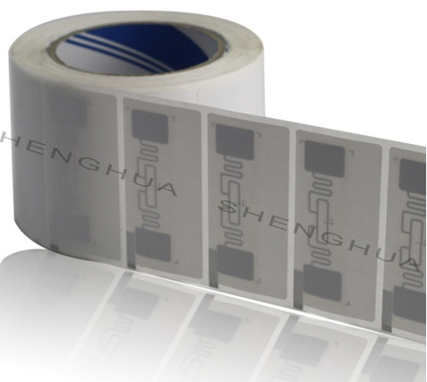
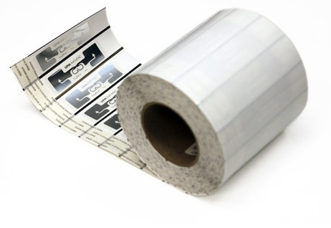
Антенна UHF метки

Slide 3
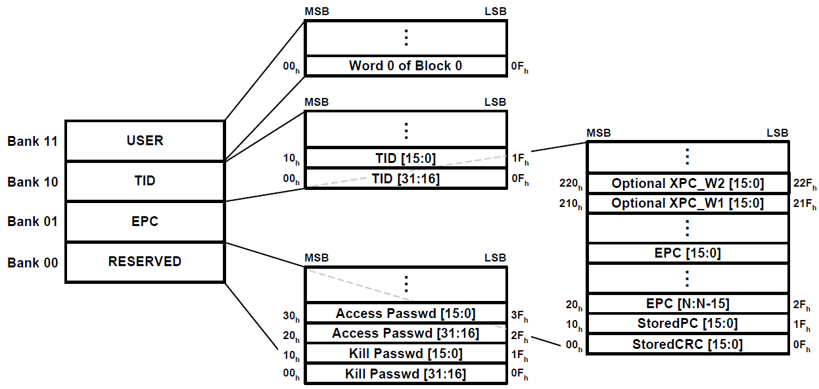
Ячейки памяти UHF метки

Slide 4
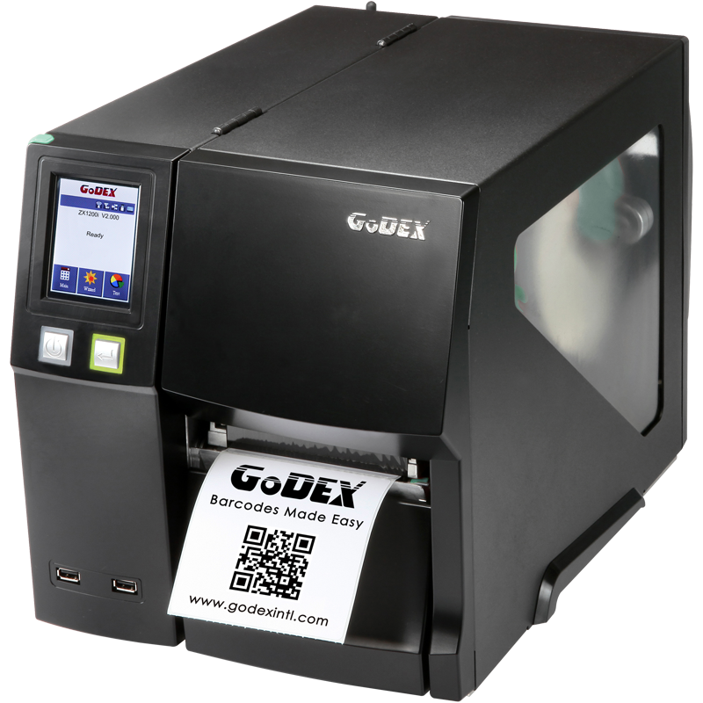
RFID UHF Принтер – Серия ZX1000

Slide 5
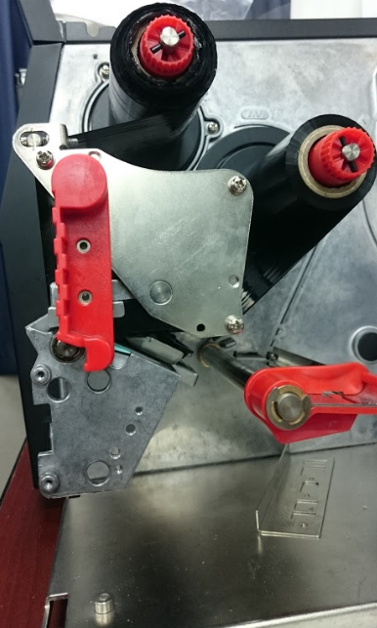
Расположение антенны
Верхняя антенна
^XSET,RFID,ANTENNA,1
Нижняя антенна
^XSET,RFID,ANTENNA,0
Расстояние от антенны до печатающей головки | Верхняя антенна | Нижняя антенна
 | 38 мм | 25 мм

Slide 6
RFID UHF Принтер
Поддерживаемые протоколы
EPC Class 1 Gen 2
ISO 18000-6C
Поддерживаемые частоты
840 ~ 960 MHz
Страна | США | Европа | Япония | Тайвань | Корея | Китай
Частота (МГц) | 902-928 | 865-868 | 952-954 | 922-928 | 910-914 | 920-925 840-845

Slide 7
Утилита GoDEX для RFID Принтера

Slide 8
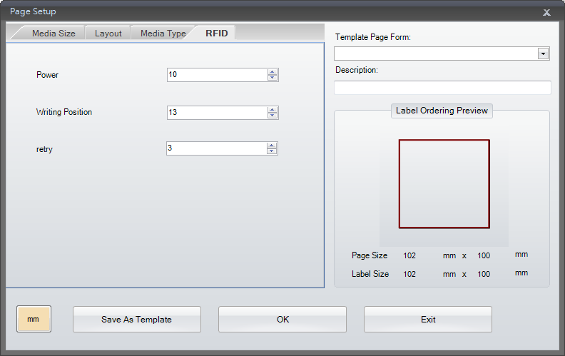
Дополнительные параметры

Slide 9
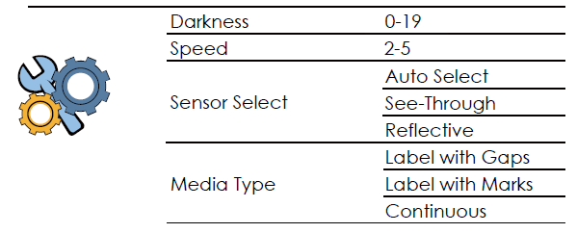
Калибровка этикетки - только в ручную!

Slide 10
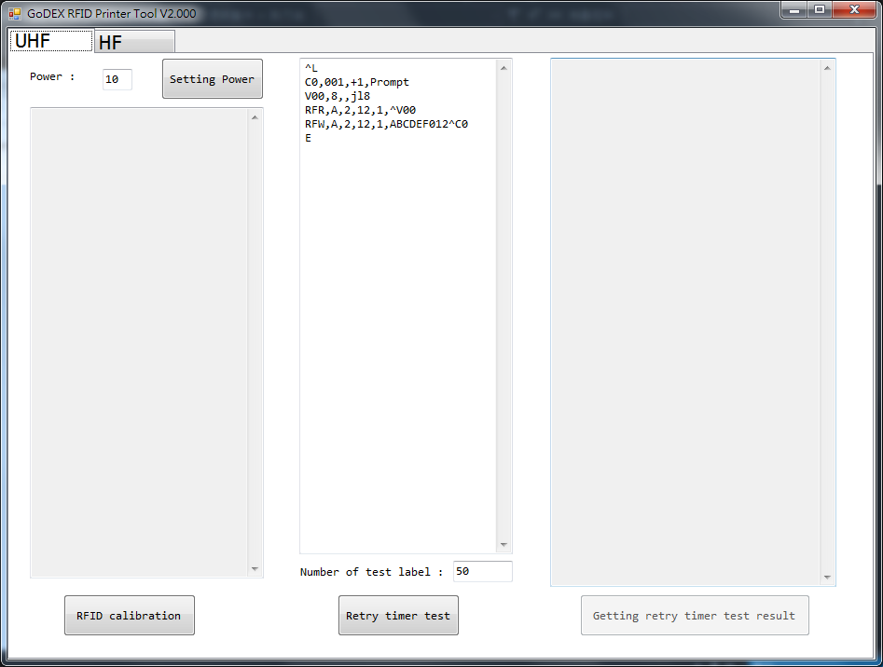
Настройки мощности RFID

Slide 11
Калибровка RFID

Slide 12
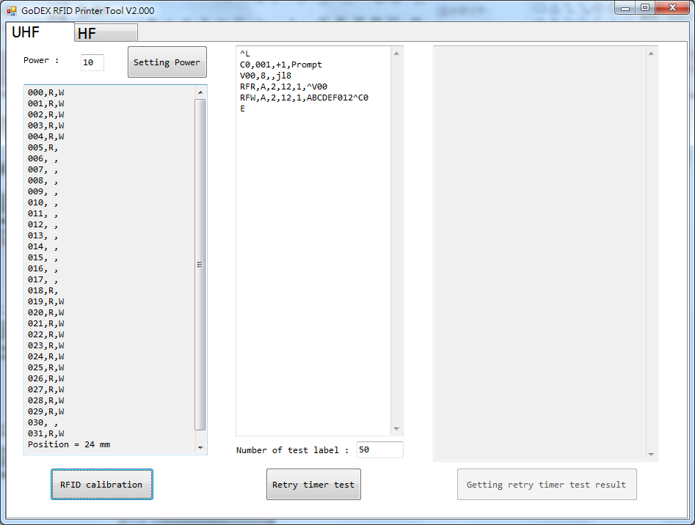
Калибровка RFID
Предыдущая метка?
Лучшая позиция

Slide 13
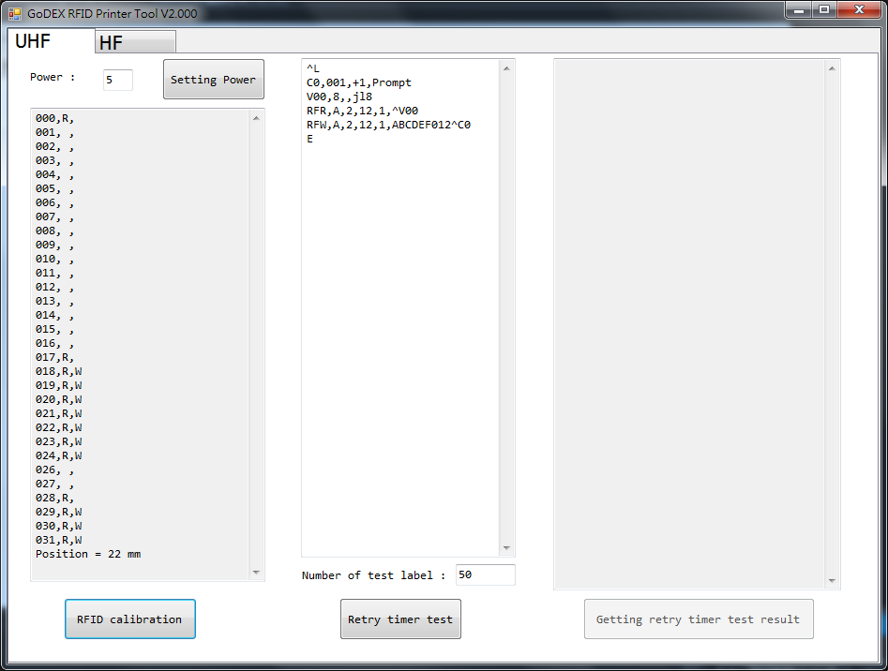
Калибровка RFID
Лучшая позиция

Slide 14
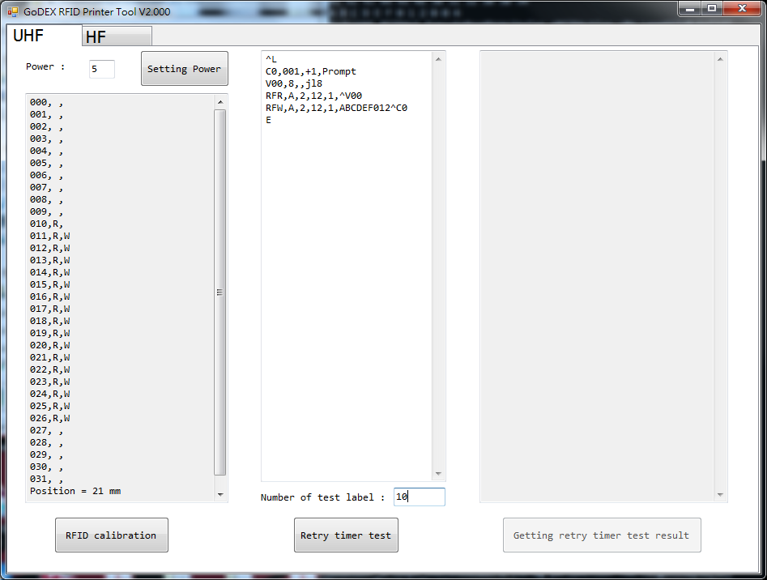
Таймер повтора

Slide 15
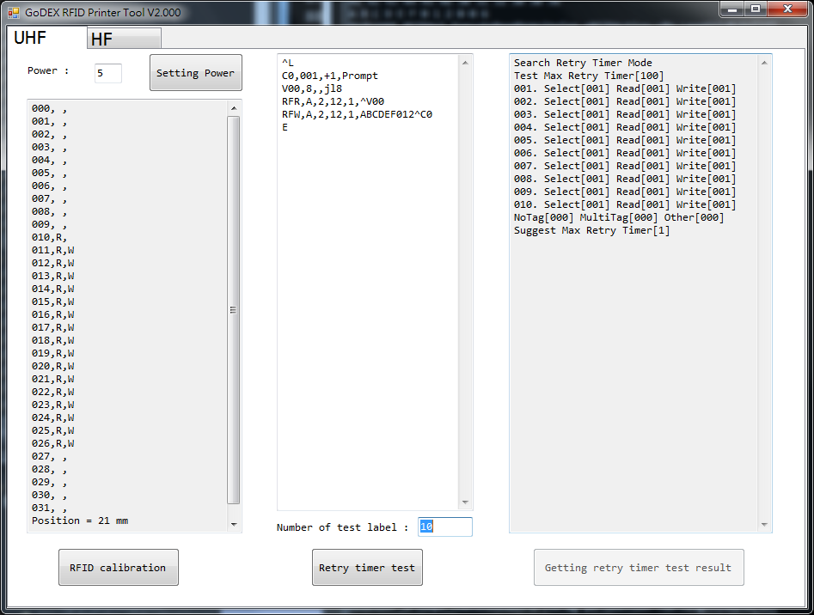
Таймер повтора
Слишком малая мощность
Слишком большая мощность

Slide 16
GoLabel RFID UHF

Slide 17
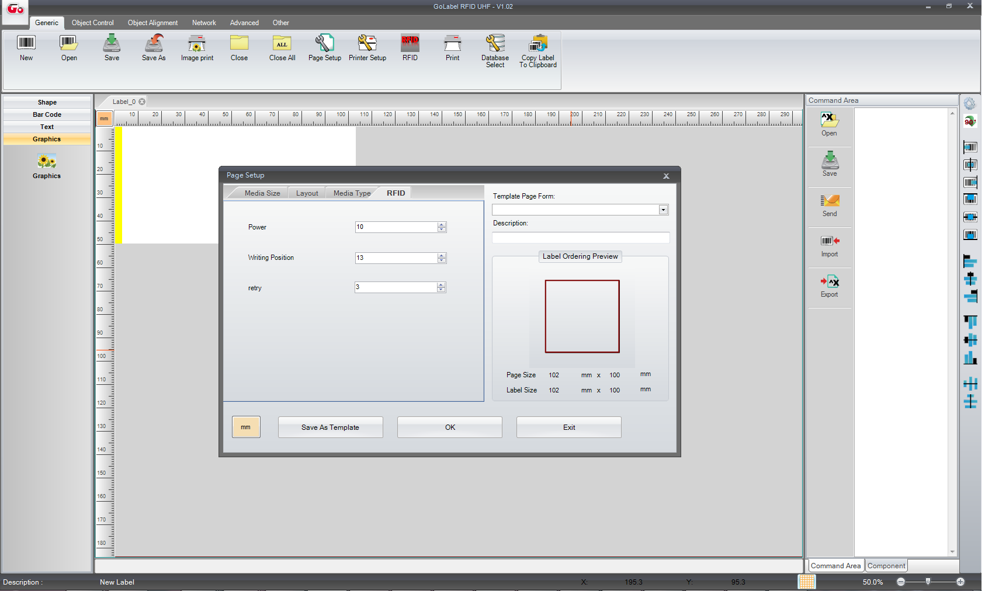
Настройка параметров

Slide 18
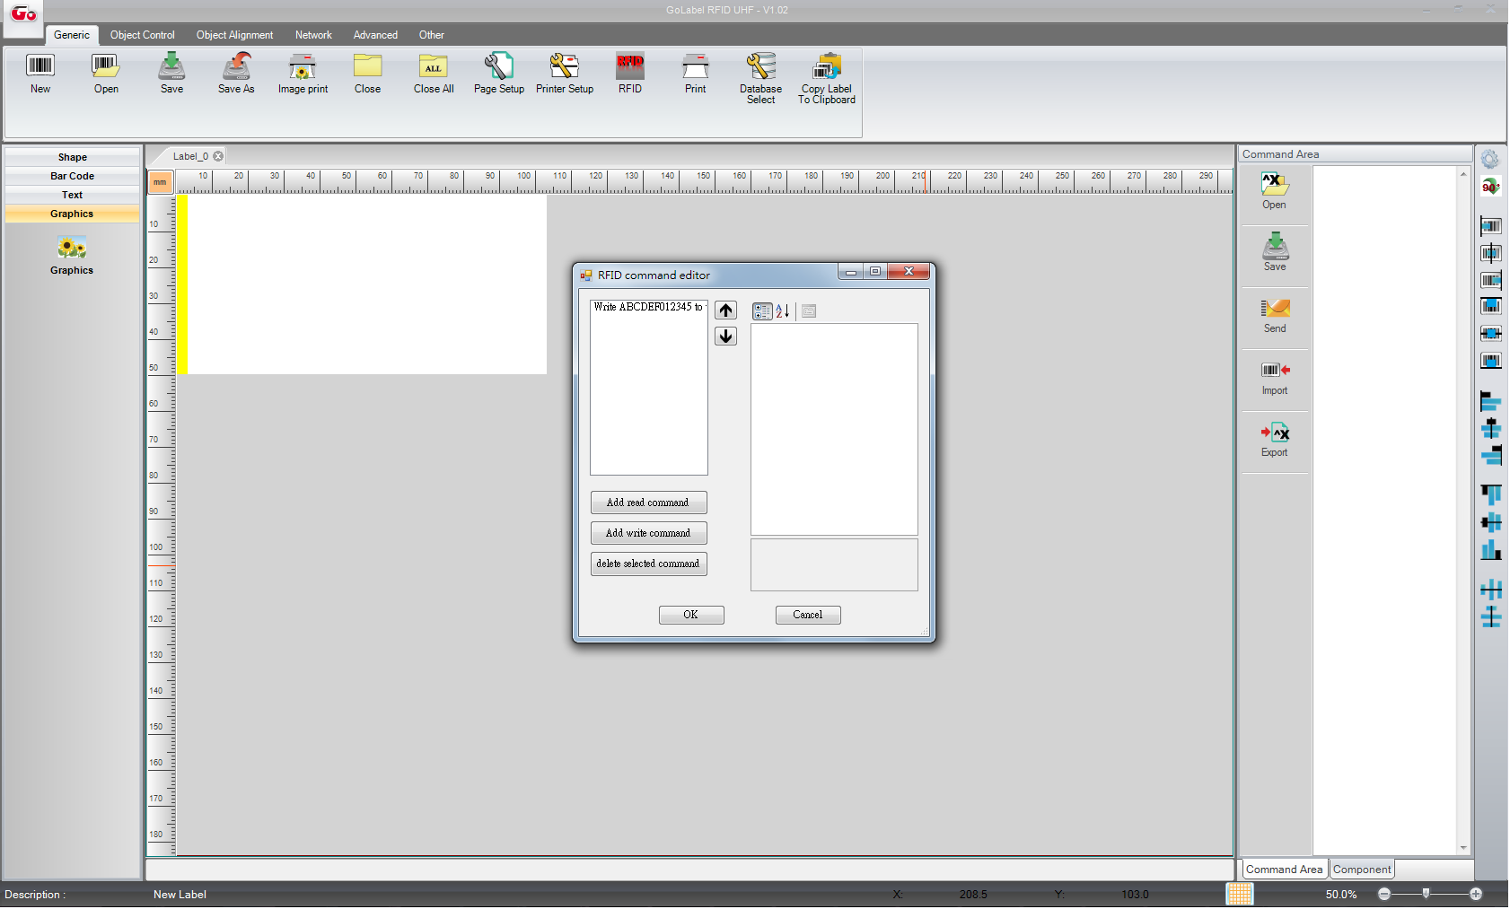
Кодирование метки

Slide 19
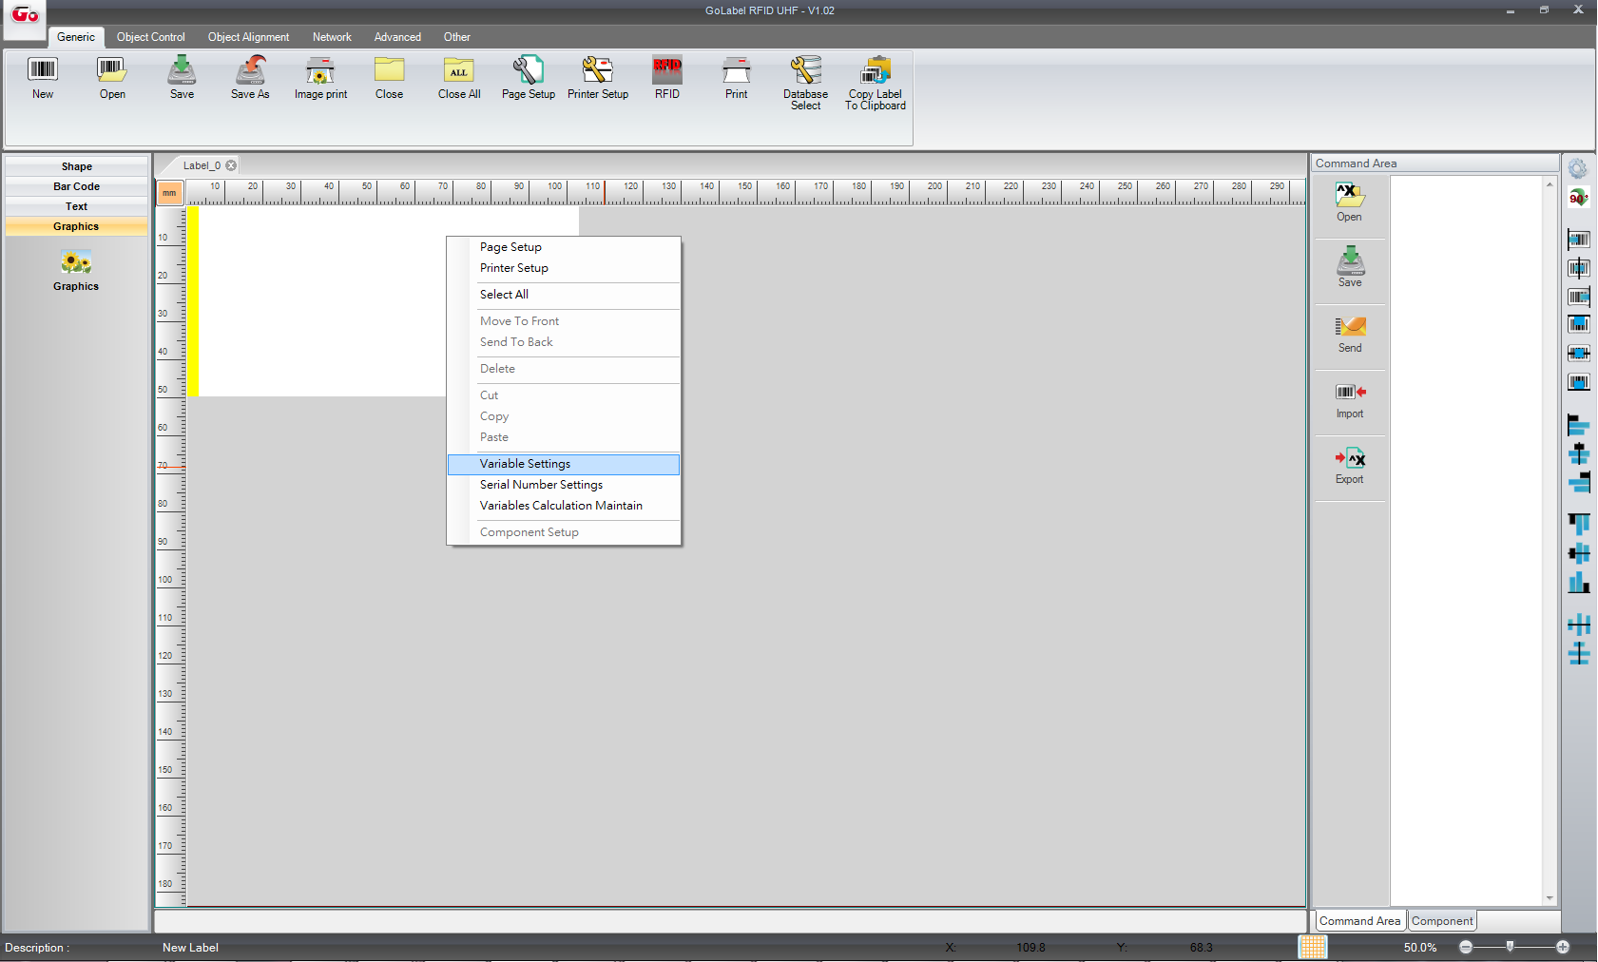
Чтение метки

Slide 20
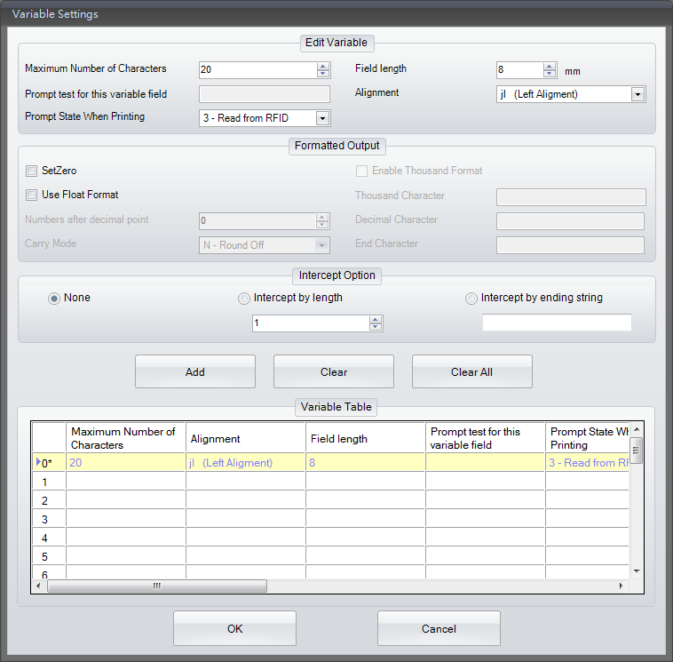
Чтение метки

Slide 21
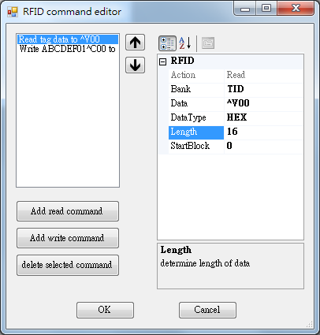
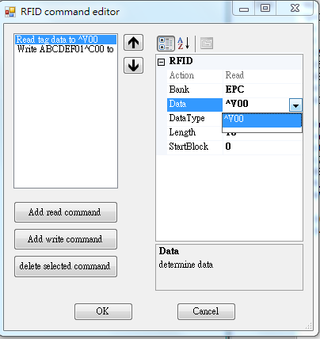
Чтение метки

Slide 22
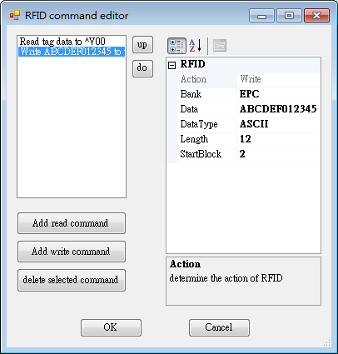
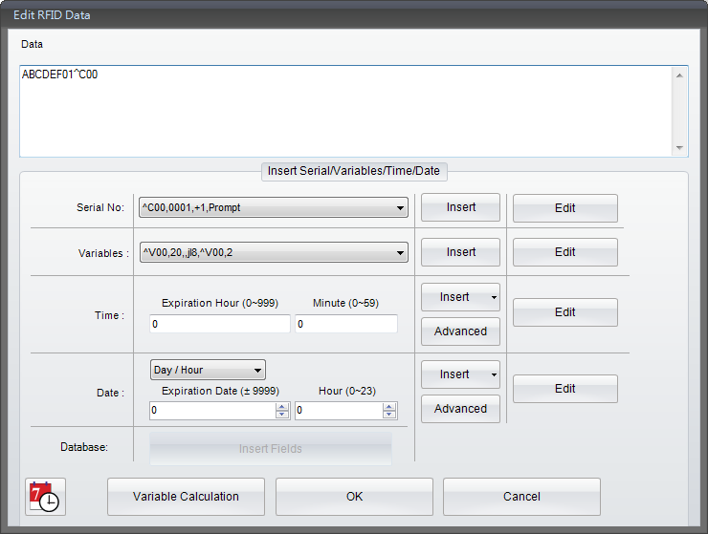
Запись метки

Slide 23
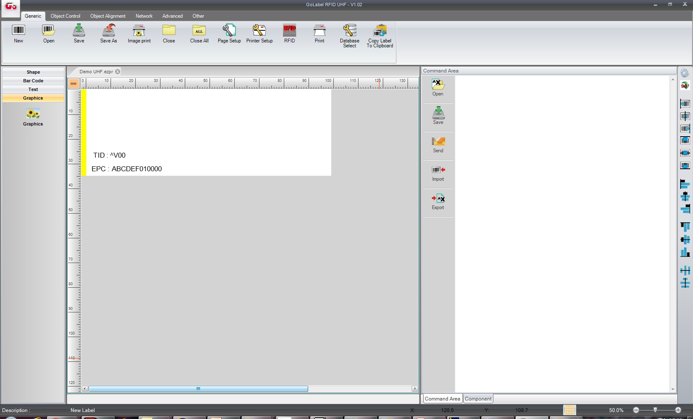
Печать

Slide 24
Спасибо за внимание!

